Slide 1
Математическая логика
§ 8. Логика и компьютеры
§ 9. Логические элементы
§ 10. Другие логические операции
§ 11. Логические выражения
§ 12. Множества и логика

Slide 2
Математическая логика
§ 5. Логика и компьютер

Slide 3
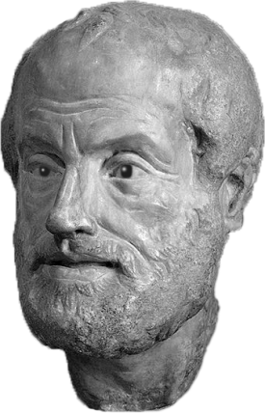
Логика, высказывания
Логика (др.греч. λογικος) – это наука о том, как правильно рассуждать, делать выводы, доказывать утверждения.
Формальная логика отвлекается от конкретного содержания, изучает только истинность и ложность высказываний.
Аристотель
(384-322 до н.э.)
Логическое высказывание – это повествовательное предложение, относительно которого можно однозначно сказать, истинно оно или ложно.

Slide 4
Высказывание или нет?
  Сейчас идет дождь.
  Жирафы летят на север.
  История – интересный предмет.
  У квадрата – 10 сторон и все разные.
  Красиво!
  В городе N живут 2 миллиона человек.
  Который час?

Slide 5
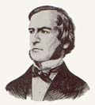
Логика и компьютер
двоичная логика
!
Любое высказывание может быть ложно (0)
или истинно (1).
Логика изучает операции между 0 и 1!
!
Связь с двоичным кодированием!
Алгебра логики — это математический аппарат, с помощью которого записывают, упрощают и преобразуют логические высказывания, вычисляют их значения.
Алгебра высказываний,
булева алгебра
Джордж Буль

Slide 6

Простые и составные высказывания
A – Сейчас идет дождь.
B – Форточка открыта.
простые высказывания (элементарные)
Составные высказывания строятся из простых с помощью логических связок (операций) «и», «или», «не», «если … то», «тогда и только тогда» и др.
A и B
A или не B
если A, то B
A тогда и только
тогда, когда B
Сейчас идет дождь и открыта форточка.
Сейчас идет дождь или форточка закрыта.
Если сейчас идет дождь, то форточка открыта.
Дождь идет тогда и только тогда, когда открыта форточка.

Slide 7

Операция НЕ (инверсия)
Если высказывание A истинно, то «не А» ложно, и наоборот.
А | не А
также , not A
0
1
таблица истинности операции НЕ
1
0
Таблица истинности логического выражения Х – это таблица, где в левой части записываются все возможные комбинации значений исходных данных, а в правой – значение выражения Х для каждой комбинации.

Slide 8
Разные операции с одной переменной
?
Сколько всего?
2² = 4
А | не А
А
0
1
0
1
0
0
1
1
0
1
0
1

Slide 9

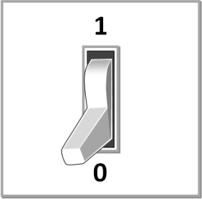
Операция И
Высказывание «A и B» истинно тогда и только тогда, когда А и B истинны одновременно.
A и B
A
B
220 В

Slide 10
Операция И (логическое умножение, конъюнкция)
A | B | А и B
также A·B, A and B
0
1
2
3
0
0
0
0
1
0
1
0
0
?
Почему
умножение?
1
1
1
конъюнкция – от лат. conjunctio — соединение
A и B = min(A, B)

Slide 11

Операция ИЛИ (логическое сложение, дизъюнкция)
Высказывание «A или B» истинно тогда, когда истинно А или B, или оба вместе.
A или B
A
B
220 В

Slide 12
Операция ИЛИ (логическое сложение, дизъюнкция)
также: A+B, A or B
A | B | А или B
0
0
0
?
Почему
сложение?
0
1
1
1
0
1
!
1+1=1
1
1
1
дизъюнкция – от лат. disjunctio — разъединение
A или B = max(A, B)

Slide 13
Упрощение логических выражений
0
A и 0 = A ∙ 0 =
A и 1 = A ∙ 1 =
A
A
A или 0 = A + 0 =
A или 1 = A + 1 =
1
0
A и не A = A ∙ A =
A или (не A) = A + A =
1

Slide 14
Математическая логика
§ 6. Логические элементы

Slide 15


Элемент «НЕ»
значок инверсии
?
не A
?
не A

Slide 16





Элементы «И» и «ИЛИ»
«И»
«ИЛИ»
&
A и B
1
A или B
Двойные элементы:
&
не (A и B)
1
не (A или B)
«И-НЕ»
«ИЛИ-НЕ»
&
не (A и B)
1
не (A или B)

Slide 17

Составьте таблицы истинности
&
1
1
F
&
F
&
F
1
F
1
F
&
F

Slide 18
Математическая логика
§ 7. Другие логические
операции

Slide 19
Операции с двумя переменными
?
Сколько всего?
A | B | F
0 | 0
0 | 1
1 | 0
1 | 1
0 или 1
?
?
2⁴ = 16
?
?

Slide 20
Импликация
A
X = A → B
X = Если идёт дождь, то
Лена раскрывает зонтик.
B
Импликация A → B истинна, если не исключено, что из A следует B.
A | B | F
0 | 0
0 | 1
1 | 0
1 | 1
1
1
Идёт дождь, но Лена не раскрыла зонтик.
0
1

Slide 21
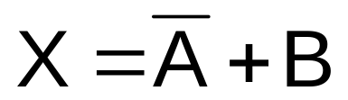
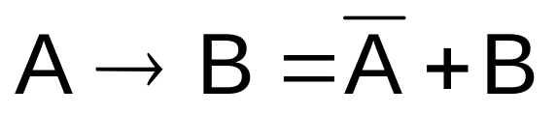
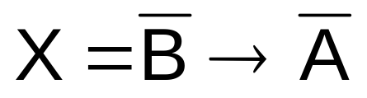
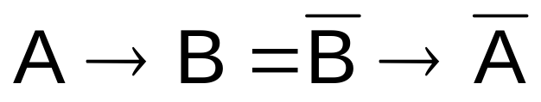
Постройте таблицы истинности
X = B → A
B → A ≠ A → B

Slide 22
Эквиваленция
Высказывание «A ↔ B» истинно тогда и только тогда, когда А и B равны.
A | B | А ↔ B
0 | 0 | 1
0 | 1 | 0
1 | 0 | 0
1 | 1 | 1

Slide 23
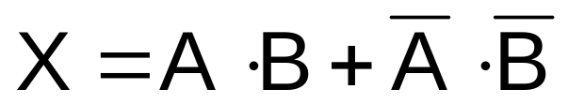
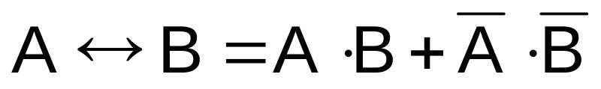
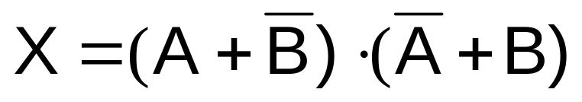
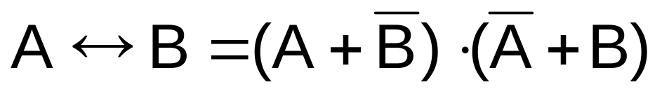
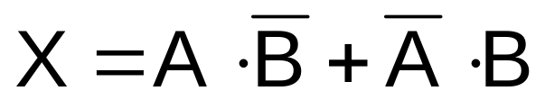
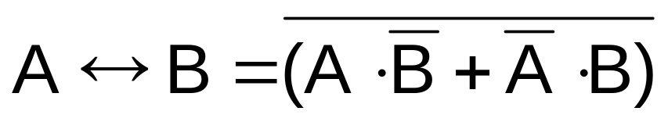
Постройте таблицы истинности

Slide 24
Исключающее «ИЛИ»
Высказывание «A ⊕ B» истинно тогда, когда истинно А или B, но не оба одновременно (A ≠ B).
«Либо пан, либо пропал».
A | B | А ⊕ B
0
0
0
арифметическое сложение, 1+1=2
0
1
1
1
0
1
остаток
1
1
0
сложение по модулю 2: А ⊕ B = (A + B) mod 2

Slide 25
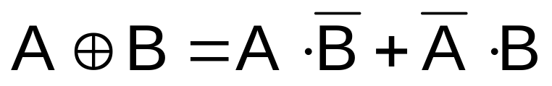
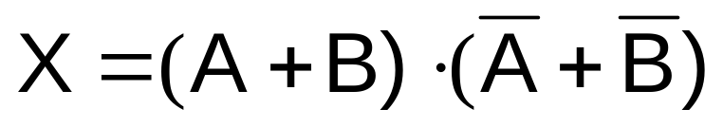
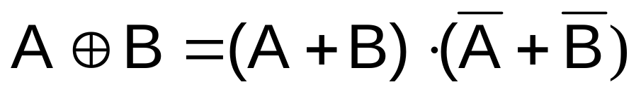
Постройте таблицы истинности

Slide 26
Упрощение логических выражений
A
A ⊕ 0 =
A ⊕ 1 =
A ⊕ A =
(A ⊕ B) ⊕ B =
A
0
операция обратима
A
!
Повторное применение операции ⊕ с тем же B восстанавливает исходное A!

Slide 27
Шифрование
данные
ключ
(A ⊕ B) ⊕ B = A
шифровка
дешифровка
A = 1 0 0 1
B = 0 1 0 1
(A ⊕ B) = 1 1 0 0
B = 0 1 0 1
1 0 0 1
= A

Slide 28
Математическая логика
§ 8. Логические выражения

Slide 29
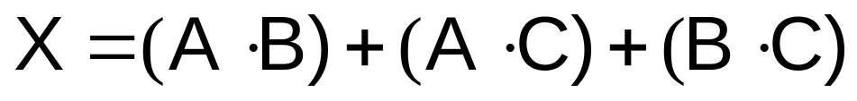
Логические выражения
Логическое выражение — это выражение, результат вычисления которого — логическое значение (истина или ложь).
Авария = вышли из строя 2 из 3-х двигателей.
A – «Двигатель № 1 неисправен».
B – «Двигатель № 2 неисправен».
C – «Двигатель № 3 неисправен».
Аварийный сигнал:
X = «Неисправны два двигателя»
логическое выражение
= (A и B) или (A и C) или (B и C)
!
Формализация – это переход к записи на формальном языке!

Slide 30
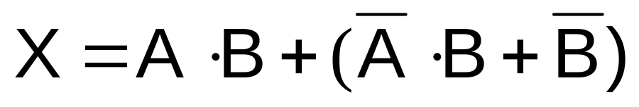
Порядок вычисления
скобки
НЕ
И
ИЛИ
импликация
эквиваленция
, исключающее ИЛИ
5
6
1
3
4
2

Slide 31

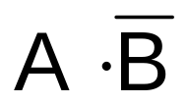
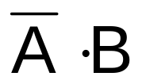
Таблицы истинности
A | B |  |  | X
0 | 0
0 | 1
1 | 0
1 | 1
0
1
2
3
0
0
0
0
1
1
1
0
1
0
0
0
Логические выражения могут быть:
  вычислимыми (зависят от исходных данных)
  тождественно истинными (всегда 1, тавтология)
  тождественно ложными (всегда 0, противоречие)

Slide 32
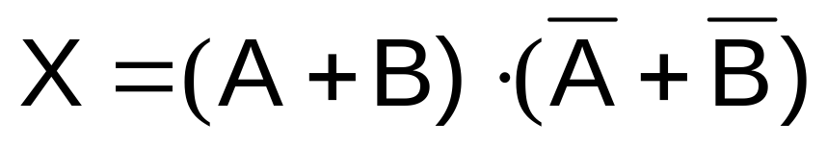

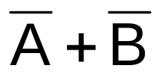
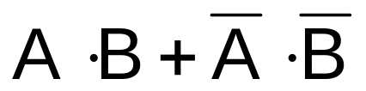
Таблицы истинности
равносильны
A | B |  |  | X
0 | 0
0 | 1
1 | 0
1 | 1
0
1
2
3
0
1
0
0
1
1
1
1
1
1
1
1
1
0
0
0
Если два выражения принимают одинаковые значения при всех значениях переменных, они называются равносильными (определяют одну и ту же логическую функцию).

Slide 33
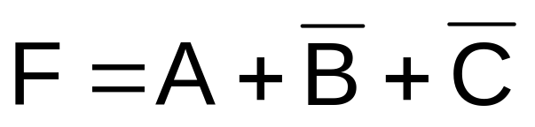
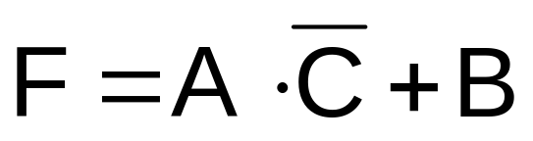
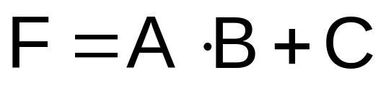
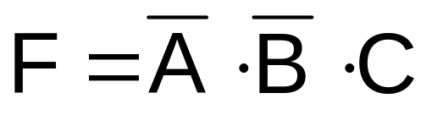
Неполные таблицы истинности
A | B | C | F
0 | 0 | 1 | 1
0 | 1 | 1 | 0
1 | 1 | 1 | 0
?
Сколько строк в полной таблице?
2³ = 8
?
Сколько подходящих функций?
2⁵ = 32
а)
один ноль в таблице
б)
по 1-й строке
в)
по 2-й строке
г)

Slide 34
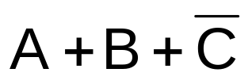
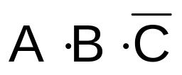
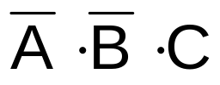
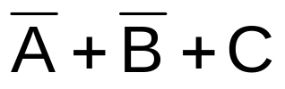
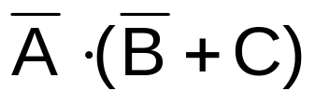
Сколько нулей и единиц?
в таблице истинности функции от 3-х переменных:
 | нулей | единиц
1
7
7
1
7
1
1
7
5
3

Slide 35
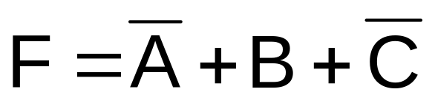

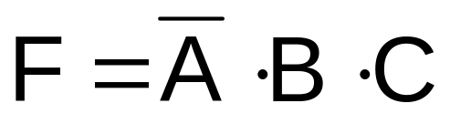

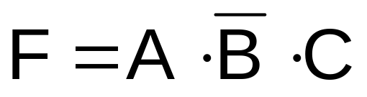
Неполные таблицы истинности
A | B | C | F
0 |  | 1 | 0
1 | 0 |  | 1
 |  | 1 | 1
один ноль,
две единицы
а)
по 1-й строке
б)
по 2-й строке
в)
только 1 единица,
все строки разные!
г)

Slide 36

Составление условий
0
1
2
3
4
5
6
7
8
(x ≥ 3) и (x ≤ 6)
(3 ≤ x) и (x ≤ 6)
0
1
2
3
4
5
6
7
8
(1 ≤ x) и (x ≤ 3) или (5 ≤ x) и (x ≤ 8)
0
1
2
3
4
5
6
7
8

Slide 37





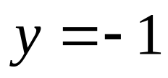

Составление условий
левая граница:
x ≥ – 1
нижняя граница:
y ≥ – 1
верхняя граница:
y ≤ – x
!
Всё одновременно!
(x ≥ – 1)
и (y ≥ – 1)
и (y ≤ – x)

Slide 38

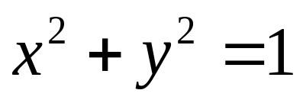




Составление условий
левая
правая
(x²+y² ≤ 1)
и (x ≤ 0)
левая
нижняя
(x ≥ 0)
и (x²+y² ≤ 1)
и (y ≤ – x)
верхняя

Slide 39
Составление условий
=
+
(…)
или (…)
((x²+y² ≤ 1) и (x ≤ 0))
или
?
Как упростить?
((x²+y² ≤ 1) и (x ≥ 0) и (y ≤ – x))
?
А ещё?
(x²+y² ≤ 1) и
((x ≤ 0) или ((x ≥ 0) и (y ≤ – x)))
(x²+y² ≤ 1) и
((x ≤ 0) или (y ≤ – x))

Slide 40
Определение истинности выражений
Для каких из указанных значений числа X истинно высказывание:
(X < 5) и не (X < 1) ?
X = 2:
( 1 ) и не ( 0 )
( 1 и 1 )
= 1
X = 4:
( 1 ) и не ( 0 )
( 1 и 1 )
= 1
можно не вычислять!
X = 8:
( 0 ) и не ( 0 )
( 0 и 1)
= 0

Slide 41

Табличный метод
Для каких из указанных значений числа X истинно высказывание:
R = (X < 5) и не (X < 1) ?
X | X < 5 | X < 1 | не (X < 1) | R
2 | 1 | 0 | 1 | 1
4 | 1 | 0 | 1 | 1
8 | 0 | 0 | 1 | 0

Slide 42
Задачи
Для каких из указанных значений числа X ЛОЖНО высказывание:
(не (X ≥ 3) и не (X = 8)) или (X ≤ 5) ?
? + 1
X = 4:
(не (1) и не (0)) или (1)
= 1
X = 1:
(не (0) и не (0)) или (1)
= 1
X = 8:
(не (1) и не (1)) или (0)
( 0 и 0 ) или (0)
= 0

Slide 43
Задачи
Для каких значений числа X истинно высказывание:
(X < 5) и не (X < 1) ?
(X < 5) и (X >= 1)
1
2
3
4
5
1, 2, 3, 4

Slide 44
Задачи
Для каких из приведённых имён ЛОЖНО высказывание:
НЕ(Первая буква гласная) или
(Последняя буква гласная) ?
(Первая буква согласная)
 | ПервСогл | ПослГлас | R
Никита | 1 | 1 | 1
Антон | 0 | 0 | 0
Даниил | 1 | 0 | 1
Инна | 0 | 1 | 1
Кирилл | 1 | 0 | 1

Slide 45
Задачи (ЛОЖНО → ИСТИННО)
ЛОЖНО A или B
?
Какое условие истинно?
A | B | А или B
0 | 0 | 0
0 | 1 | 1
1 | 0 | 1
1 | 1 | 1
A | B | не А и не B
0 | 0 | 1
0 | 1 | 0
1 | 0 | 0
1 | 1 | 0
?
ЛОЖНО A или B
A + B = 0
ИСТИННО не A и не B
A · B = 1

Slide 46
Задачи (ЛОЖНО → ИСТИННО)
ЛОЖНО A и B
?
Какое условие истинно?
A | B | А и B
0 | 0 | 0
0 | 1 | 0
1 | 0 | 0
1 | 1 | 1
A | B | не А или не B
0 | 0 | 1
0 | 1 | 1
1 | 0 | 1
1 | 1 | 0
?
ЛОЖНО A и B
A ⋅ B = 0
ИСТИННО не A или не B
A + B = 1

Slide 47
Задачи (ЛОЖНО → ИСТИННО)
!
Для перехода от ложного условия к равносильному истинному нужно:
– заменить все простые условия на обратные
– заменить И → ИЛИ
– заменить ИЛИ → И

Slide 48
Задачи
Для каких из приведённых имён ЛОЖНО высказывание:
НЕ(Первая буква гласная) или
(Последняя буква гласная) ?
A + B = 0
(Первая буква гласная) и
(Последняя буква согласная)
A · B = 1
Никита
Антон
Даниил
Инна
Кирилл
Егор
Мефодий
Игнат

Slide 49
Задачи
Для каких из приведённых имён ЛОЖНО высказывание:
НЕ(Первая буква гласная) и
(Последняя буква гласная) ?
A · B = 0
(Первая буква гласная) или
(Последняя буква согласная)
A + B = 1
Никита
Антон
Даниил
Инна
Кирилл
Егор
Мефодий
Игнат

Slide 50
Задачи
Для каких значений числа X ЛОЖНО высказывание:
(НЕ (X ≥ 3) и не (X = 8)) или (X ≤ 5) ?
ЛОЖНО ( (X < 3) и (X <> 8)) или (X ≤ 5)
И ↔ ИЛИ,
обратные условия
ИСТИННО ( (X ≥ 3) или (X = 8)) и (X > 5)
3
5
6
7
8
9
6, 7, 8, …

Slide 51
Задачи
Напишите наибольшее число x, для которого истинно высказывание:
(x < 42) и не (в числе x нет одинаковых цифр)
(x < 42) и не (в числе x ЕСТЬ одинаковые цифры)
33

Slide 52
Задачи
Напишите наименьшее число x, для которого ЛОЖНО высказывание:
(x < 42) или (x не делится на 14)
A + B = 0
(x ≥ 42) и (x не делится на 14)
A · B = 1
42

Slide 53






Логические схемы
?
Какая последняя операция?
&
1
1
&
&

Slide 54
Математическая логика
§ 12. Множества и логика

Slide 55
Что такое множество?
Множество – некоторый набор элементов, каждый из которых отличается от остальных.
пустое множество: ∅
конечное число элементов: буквы русского алфавита
бесконечное число элементов: натуральные числа
Как задать множество?
  перечислением элементов
  {Вася, Петя, Коля}
  логическим выражением:
  {x: x > 0}

Slide 56
Изображение множеств
Диаграммы Эйлера-Венна
объединение
A
A
пересечение
A
B
B
не A
A и B
A или B
A
A
A
B
B
B
A и (не B)
(не A) или B
(не A) и (не B)

Slide 57
Количество элементов множеств
Поисковые запросы в Интернете:
& = и (and) | = или (or)
N_{A} – количество элементов множества A
?
Что больше?
≥
≤
?
N_{A} N_{A & B}
N_{A} N_{A | B}
?
A
A
B
B
A & B
A | B
!
& всегда сужает область, | - расширяет!

Slide 58
Задачи
В таблице приведены запросы к поисковому серверу. Расположите номера запросов в порядке возрастания количества страниц, которые найдет поисковый сервер по каждому запросу.
А: принтеры & сканеры & продажа
Б: принтеры | продажа
В: принтеры & продажа
Г: принтеры | сканеры | продажа
АВБГ

Slide 59
Использование диаграмм
принтеры & сканеры & продажа
принтеры | продажа
принтеры
сканеры
принтеры
сканеры
продажа
продажа
принтеры & продажа
принтеры | сканеры | продажа
принтеры
сканеры
принтеры
сканеры
продажа
продажа

Slide 60
Задачи
В таблице приведены запросы к поисковому серверу. Расположите номера запросов в порядке убывания количества страниц, которые найдет поисковый сервер по каждому запросу.
А: принтеры & сканеры & продажа
Б: (принтеры & сканеры) | продажа
В: (принтеры | сканеры) & продажа
Г: принтеры | сканеры | продажа
ГБВА

Slide 61
Количество элементов множеств
Известно количество сайтов, которых находит поисковый сервер по следующим запросам :
Сколько сайтов будет найдено по запросу
огурцы | помидоры
Запрос | Количество сайтов
огурцы | 100
помидоры | 200
огурцы & помидоры | 50
N_{A}
N_{B}
N_{A&B}
N_{A|B}

Slide 62
Количество элементов множеств
В общем виде:
N_{A&B} = ?
A
0
B
N_{A | B} = N_{A} + N_{B}
A | B
N_{A&B} =
A
B
N_{A | B} = + +
N_{A} + N_{B} =
+ = N_{A | B} +
N_{A | B} = N_{A} + N_{B} – N_{A & B}
Формула включений
и исключений

Slide 63
Задачи с тремя областями
Известно количество сайтов, которых находит поисковый сервер по следующим запросам:
Сколько сайтов будет найдено по запросу
собаки & кошки & лемуры
Запрос | Количество сайтов
собаки & лемуры | 320
кошки & лемуры | 280
(кошки | собаки) & лемуры | 430

Slide 64
Задача с тремя областями
собаки
кошки
лемуры
A = собаки & лемуры
B = кошки & лемуры
A
B
N_{A&B} = N_{A}+ N_{B} – N_{A|B}

Slide 65
Задачи с тремя областями
Известно количество сайтов, которых находит поисковый сервер по следующим запросам:
Сколько сайтов будет найдено по запросу
собаки & кошки & лемуры
Запрос | Количество сайтов
собаки & лемуры | 320
кошки & лемуры | 280
(кошки | собаки) & лемуры | 430
A
B
A | B
A & B
!
Общее условие с & можно отбросить !
N_{A&B} = N_{A}+ N_{B} – N_{A|B} = 320 + 280 – 430 = 170

Slide 66
Задачи с тремя областями
Известно количество сайтов, которых находит поисковый сервер по следующим запросам:
Сколько сайтов будет найдено по запросу
(принтер | сканер) & монитор
Запрос | Количество сайтов
сканер | 200
принтер | 250
монитор | 450
принтер | сканер | 450
принтер & монитор | 40
сканер & монитор | 50
!
Обычно две области не пересекаются!

Slide 67
Задачи с тремя областями
принтер | сканер
А (сканер)
B (принтер)
450
0
N_{A|B} = N_{A}+ N_{B} – N_{A&B}
сканер
200
принтер
250
сканер
принтер
принтер & монитор = 40
сканер & монитор = 50
50
40
монитор
(принтер | сканер) & монитор
40 + 50 =
90

Slide 68
Конец фильма
ПОЛЯКОВ Константин Юрьевич
д.т.н., учитель информатики
ГБОУ СОШ № 163, г. Санкт-Петербург
kpolyakov@mail.ru
ЕРЕМИН Евгений Александрович
к.ф.-м.н., доцент кафедры мультимедийной дидактики и ИТО ПГГПУ, г. Пермь
eremin@pspu.ac.ru

Slide 69
Источники иллюстраций
иллюстрации художников издательства «Бином»
авторские материалы

